Slide 1
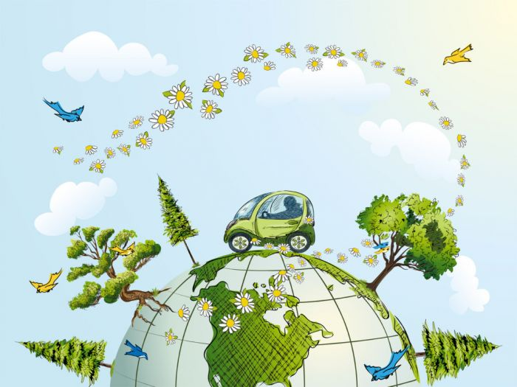
ГЕОГРАФИЧЕСКАЯ
ОБОЛОЧКА

Slide 2
ГО (географическая оболочка) –
часть природы, с которой человек взаимодействует в результате своей жизни и хозяйственной деятельности.

Slide 4
СОСТАВ ГО:
Вся биосфера
Верхняя
часть
литосферы
(земная
кора)
Вся гидросфера
Нижняя
часть
атмосферы
(торопосфера)

Slide 5
ГРАНИЦЫ ГО:
Верхняя
граница –
озоновый
экран
Нижняя граница
в океанах –
по океаническому
дну
Нижняя
граница
на суше –
на глубине
несколько
километров
Общая мощность
ГО – от 40 до55 км

Slide 6
ЭТАПЫ ФОРМИРОВАНИЯ ГО:
Название этапа | Период времени | Характерные особенности
Геологический
Биогенный
Антропогенный
На основании параграфа учебника (п.53), с.136
заполните таблицу.

Slide 7
СВОЙСТВА ГО:
Целостность (взаимосвязь компонентов природы).
Зональность (широтная зональность и высотная
поясность).
Ритмичность (повторяемость во времени природных процессов
и явлений).

Slide 8
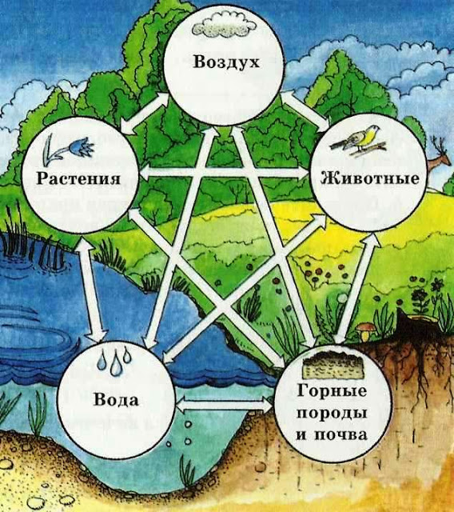
Приведите примеры взаимосвязи
компонентов природы в ГО

Slide 9
ДОМАШНЕЕ ЗАДАНИЕ
П. 53, с.137 (вопросы устно)

